Slide 1

SUSI DETECTIVE
Presenter
Yang Tae Seong
Team9
YANG JONG GOOK

Slide 2
INDEX
Feedback
Development Progress
Schedule check

Slide 3
1. Feedback

Slide 4



1. Feedback
Specialist type
Notes:
피드백 첫번째 – 특기자 전형은 어떻게 할 것인가?

Slide 5
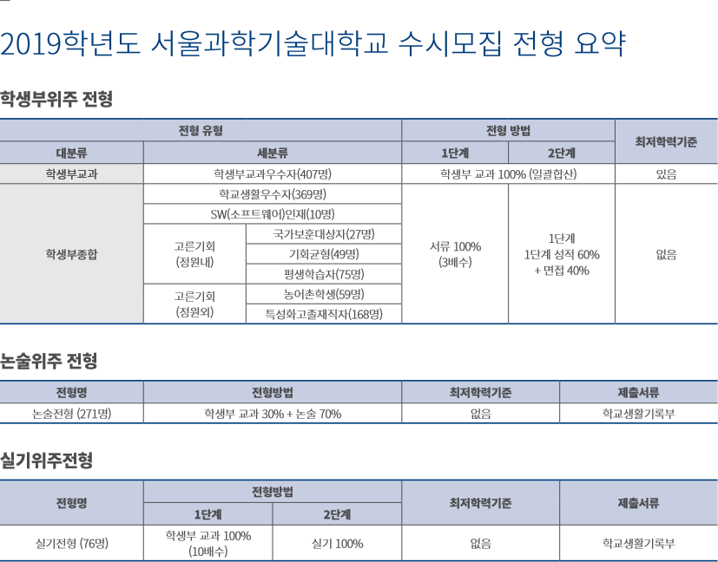
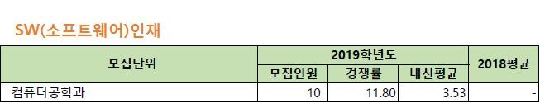
1. Feedback
Specialist type
Notes:
피드백 첫번째 – 특기자 전형은 어떻게 할 것인가?
특기자 전형이라 하면 미대,음대,체대 등 실기위주의 평가를 하는 실기위주전형이 있고 현재 보시는 자료의 빨간색 박스로 표기된 SW인재 전형처럼 학생부종합전형에 포함되어
특별한 인재를 뽑는 전형이 있습니다. 자료 상에 SW인재전형이 있고 논술전형, 실기전형이 있는데
논술이나 실기같은 경우는 우리가 그들의 실력과 스펙을 일일이 데이터화 할 수 없다고 판단하였기 때문에 구현하지 않을 것이고
SW인재전형과 같이 서류점수에 큰 비중이 있고 커트라인을 파악할 수 있는 전형의 경우에는 구현하도록 할 것입니다.

Slide 6
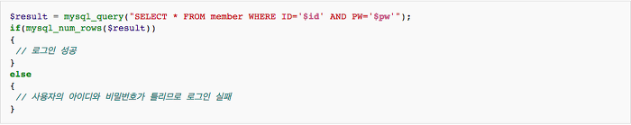
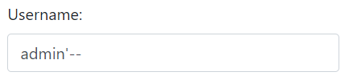
1. Feedback
What about security issue in Django?
SQL INJECTION : Execute a malicious SQL statement using abnormal SQL INPUT
Notes:
두번째로 로그인 세션 보안 관련 문제에 대한 답변입니다.
sql injection 에 대해 어떻게 처리 했는지에 대해 질문 주셨는데,
먼저 SQL INJECTION을 모르시는 분들을 위해 간략하게 설명하겠습니다.
SQL INJECTION은 비정상적인 SQL문을 삽입하여 악의적인 SQL 문을 실행시키는 것인데, 예를 들어 ID 입력 란에 SQL 주석 처리를 해버리면 ‘– WHERE 절 뒤에 조건들은 무시되는 기법입니다.
보시는 것처럼 ADMIN 뒤에 주석 처리를 해버리면 공격자가 admin 계정에 접속을 할 수 있는 것입니다.

Slide 7
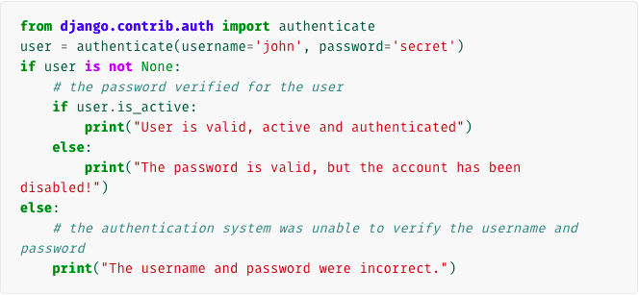
1. Feedback
What about security issue in Django?
Django uses the query set to protect the resulting SQL.
Frequently used functions such as logins create classes and functions to prevent the possibility at first.
Notes:
저희 팀은 장고에서 제공하는 user model을 사용하였는데, 장고는 기본적으로 sql injection 을 방지 하기 위해 class와 function으로 값들을 처리하여 injection을 방지합니다.

Slide 8
1. Feedback
Schedule segmentation
 |  | 2 | 3 | 4 | 5 | 6 | 7 | 8 | 9 | 10 | 11 | 12 | 13 | 14 | 15
Yang Tae Seong | Proposal |  |  |  |  |  | M I D D E M O | M I D T E RM |  |  |  |  |  |  | F I N A L D E M O
 | Project research
 | Database study
 | ERD design
 | Database design
 | Algorithm design
 | Data collecting
 | Data adding
 | Fix bug & Final check
Notes:
피드백 세번째 – 스케쥴 세분화, 금주 스케쥴 명시
양태성 – Database design, SQL query design, Data collecting , data adding

Slide 9
1. Feedback
Schedule segmentation
 |  | 2 | 3 | 4 | 5 | 6 | 7 | 8 | 9 | 10 | 11 | 12 | 13 | 14 | 15
Yoon Jong Yeop | Proposal |  |  |  |  |  | M I D D E M O | M I D T E R M |  |  |  |  |  |  | F I N A L D E M O
 | Project research
 | Django study & UI design
 | Web server implementation
 | Web function implementation (Sign-up & Log-in)
 | Web function implementation (Notice & Search)
 | Data collecting
 | Web function implementation (other menu)
 | Fix web function bug & Trimming UI
Notes:
피드백 세번째 – 스케쥴 세분화, 금주 스케쥴 명시

Slide 10
1. Feedback
Schedule segmentation
 |  | 2 | 3 | 4 | 5 | 6 | 7 | 8 | 9 | 10 | 11 | 12 | 13 | 14 | 15
Kim Byung Gook | Proposal |  |  |  |  |  | M I D D E M O | M I D T E R M |  |  |  |  |  |  | F I N A L D E M O
 | Project research
 | Django study & UI design
 | ERD design
 | Database design
 | Linkage between Django and Database
 | Data collecting
 | Data Normalization & Data adding
 | Fix bug & Final check
Notes:
피드백 세번째 – 스케쥴 세분화, 금주 스케쥴 명시

Slide 11
2. Development Progress

Slide 12
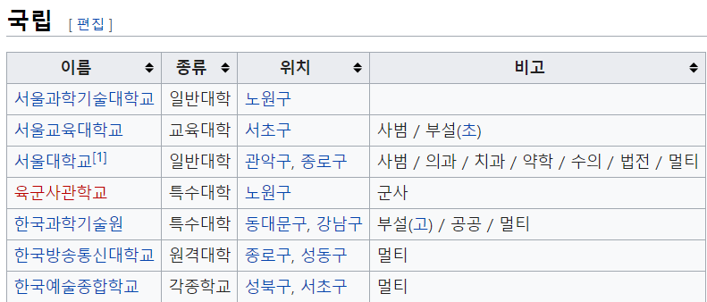
2. Development Progress
- Data collecting (All member work)
We only implement normal universities
Notes:
저희 조의 개발 작업으로 첫번째, 데이터콜렉팅입니다.
데이터콜렉팅은 금주 3명의 멤버가 모두 참여한 작업으로
먼저 2019년도 서울의 4년제 대학교 수시모집요강을 모으기로 했습니다.
자료를 보시면 대학의 종류가 다양합니다. 일반대학, 교육대학, 특수대학, 원격대학 등이 있는데
저희는 일반대학만 취급하여 구현하기로 했습니다.

Slide 13
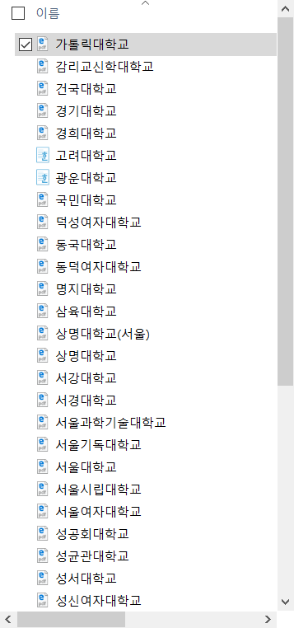
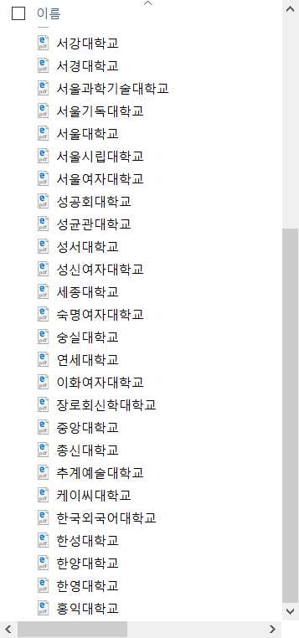
2. Development Progress
- Data collecting (All member work)
University list in Seoul
Notes:
앞서 말씀드렸다시피 서울에 있는 4년제 대학의 수시 모집요강입니다. 2019년 수시모집요강을 전부 모았습니다.

Slide 14



2. Development Progress
- Algorithm design (last week presentation)
SERVER
Output data
Each University
type data
Input data
For Univ. X..
Compare
You need the ‘D’ area.
USER
For Univ. Y..
You need the ‘D,E’ area.
Input data
(grade, service time,
the number of executives,
etc..)
For Univ. Z..
You meet everything!
.
.
.
Calculate
what data is missing
Notes:
모아놓은 수시모집요강을 가지고 알고리즘을 설계했습니다.
지금 보시는 자료는 지난주에 발표했던 자료로, 대략적인 정보를 담고 있는데
이번 주에 모집요강들을 분석하면서 조금 더 세밀한 알고리즘을 설계해봤습니다.

Slide 15
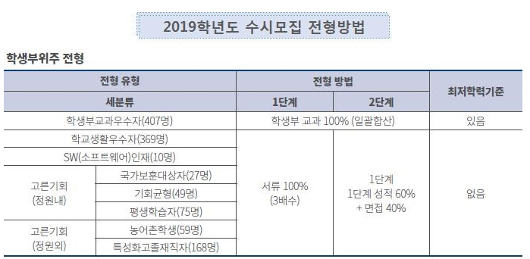
2. Development Progress
- Algorithm design( Worker : Yang Tae Seong)
Example data – Seoul national university of science & technology
Notes:
다음은 서울과학기술대학교의 모집요강내용입니다.
논술전형과 실기전형을 제외한 모집요강으로 전형 방법이 개략적으로 표시되어있습니다.

Slide 16
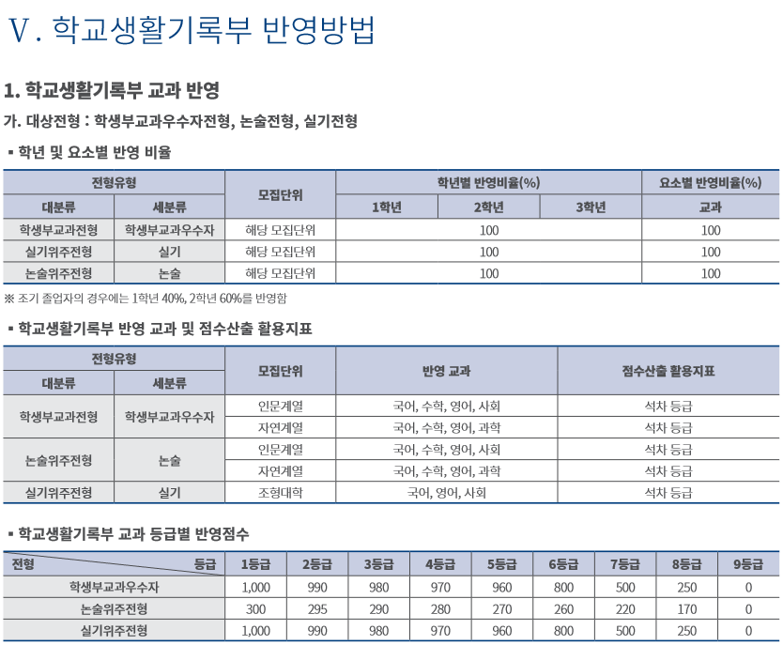
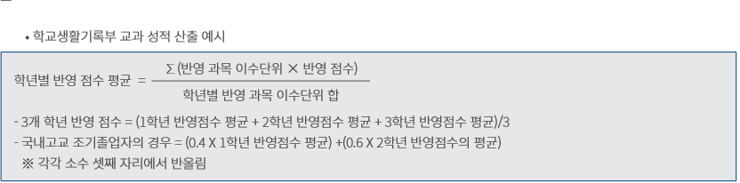
2. Development Progress
- Algorithm design( Worker : Yang Tae Seong)
Notes:
그리고 개략적으로 표시되어 있는 정보들을 계산하는 공식이 모집요강에 명확하게 설명되어 있습니다.
간략하게 설명을 드리자면 각 학년에서 이수한 각 과목들의 반영점수를 정확하게 매기고 그 반영점수를 기준으로
등급을 매기게 됩니다.

Slide 17
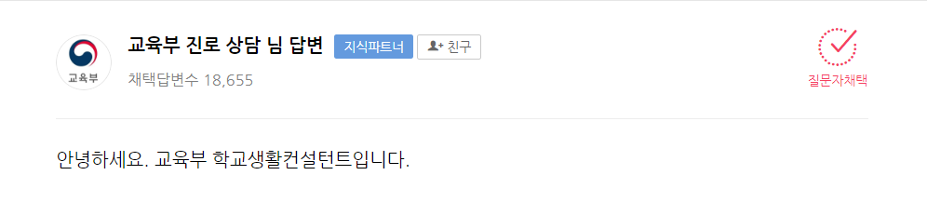
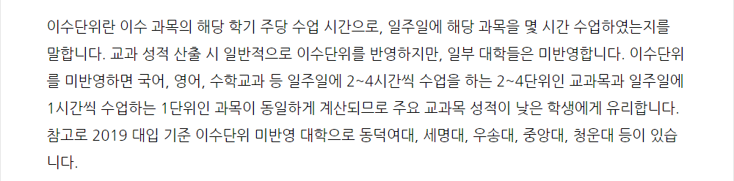
2. Development Progress
Algorithm design( Worker : Yang Tae Seong)
(Error and fix)
WHAT?
Notes:
그런데 저희 프로그램이 사용자로부터 입력받지 않는 용어가 있었습니다.
이수단위라는 것이 있었는데 그것을 인터넷에 검색해 본 결과
수업의 중요도나 비중에 따라 책정되는 단위였습니다. 이것은 학생이 직접 알고 있기 힘든 것으로써
모든 고등학교의 이수단위가 다르고 학생 입장에서는 보통 선생님께 여쭈어보아야 알 수 있는 사항이었습니다.
이 부분을 추가해야 하는가 팀원들과 논의한 결과 저희는 사용자가 프로그램을 사용하는데 편의성과 간결성을 위주로 하고
저희 프로그램의 목적이 합불결과를 나타내주는 것이 아닌
학생의 입장에서 도전해 볼만한 전형들을 보여주는 것임으로 우선은 제외하고 계산하기로 하였습니다.

Slide 18
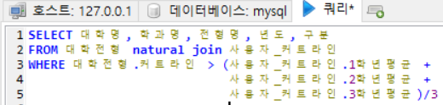
2. Development Progress
Algorithm design( Worker : Yang Tae Seong)
Calculation
Compare passing script
Notes:
다음은 임의로 SQL query문을 짜보며 테이블의 수정과 추가항목을 검토했습니다.
이수단위를 제외하고 등급을 계산했을 때의 복잡도가 그리 높지 않았고
이수단위를 제외한 정확도 또한 크게 엇나가지 않았기 때문에
학생들의 전형을 보여주는 것은 문제가 없다고 판단이 되었습니다.

Slide 19
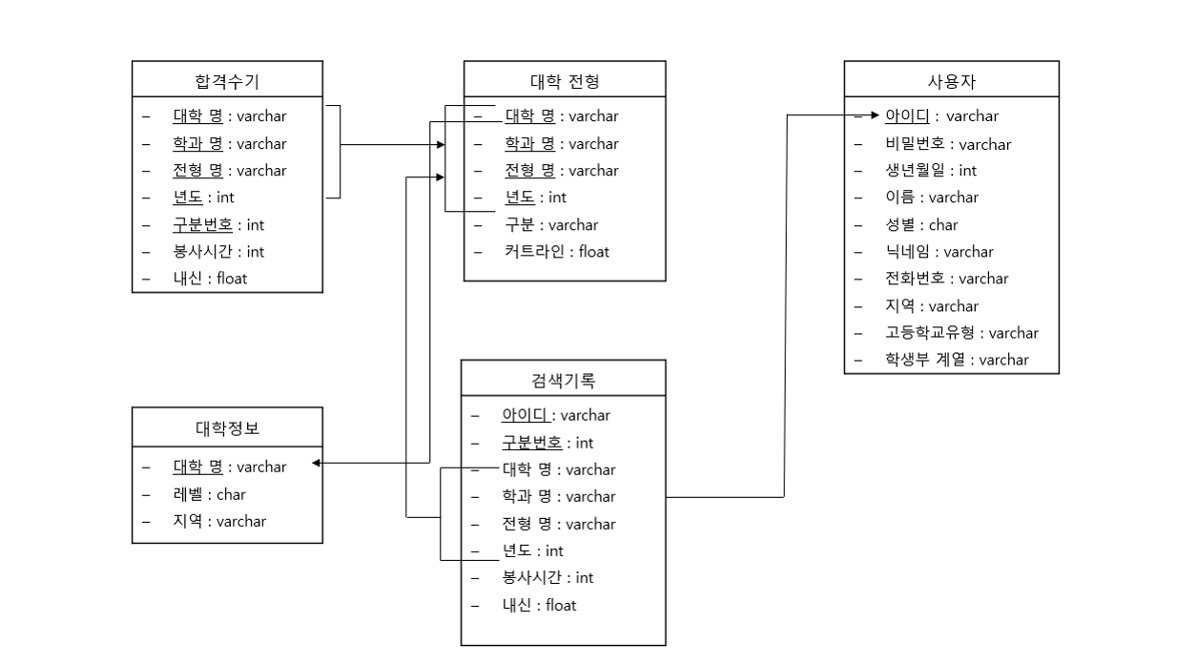
2. Development Progress
Database design( Worker : Yang Tae Seong, Kim Byung Gook)
1학년 평균 : float
2학년 평균 : float
3학년 평균 : float
Notes:
또한 SQL 쿼리를 짜본 후 DB 테이블 및 컬럼의 수정이 필요했습니다.
사실, 저번 주에 알고리즘을 세세하게 설계하며 완료하기로 계획했기 때문에 DB design의 큰 변화를 예측했지만 크게 변화가 없었습니다.
하지만 모든 학교들의 모집요강을 확인한 것이 아니라 인서울권 대학만을 분석했기 때문에 추후에 또 변화가 있을 것이라고 생각합니다.

Slide 20
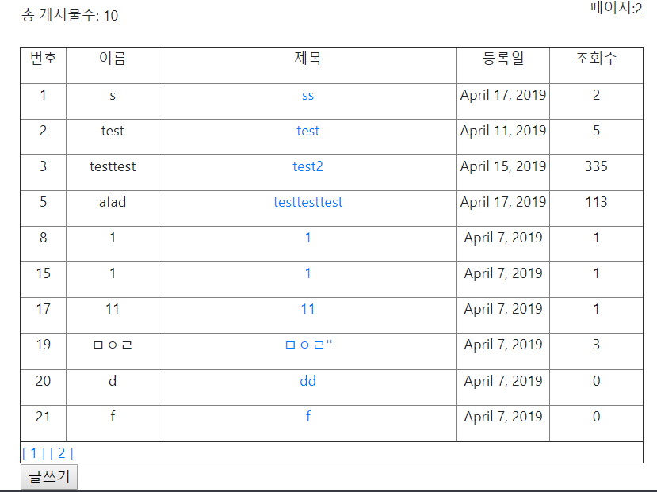
2. Development Progress
Notice Board page – list page ( Worker : Yoon Jong Yeop)
Notes:
지금부터는 윤종엽 학우가 작업했던 내용을 발표해드리겠습니다.
첫 번째로 공지사항 게시판입니다. 아직 CSS를 적용하기 전이라 형태만 있는 상태입니다. CSS는 다음주차에 적용할 예정입니다.

Slide 21
2. Development Progress
Notice Board page – list page ( Worker : Yoon Jong Yeop)
SELECT Z.*
FROM( SELECT X.*, ceil( 전체 행개수 / 페이지당 행개수제한 ) as page
FROM ( SELECT ID,SUBJECT,NAME, CREATED_DATE, MEMO, HITS
FROM NoticeBoard
ORDER BY ID DESC ) as X ) as Z
WHERE page = get[‘현재 페이지 번호’];
Notes:
페이지당 출력될 게시글 개수를 제한하기 위해 sql 질의문을 처리했습니다.

Slide 22
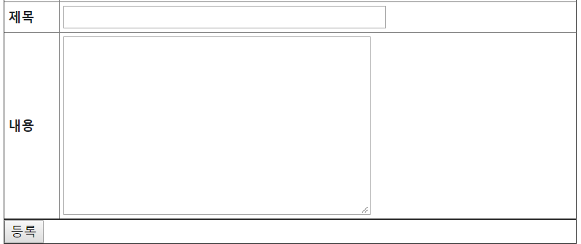
2. Development Progress
Notice Board page – add page ( Worker : Yoon Jong Yeop)
Notes:
게시글을 작성하는 페이지입니다.

Slide 23
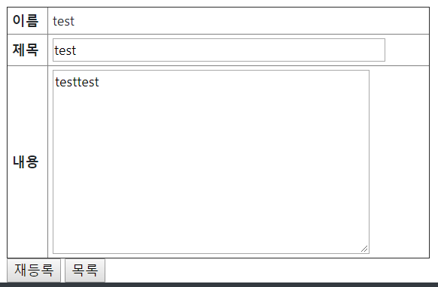
2. Development Progress
Notice Board page – edit page ( Worker : Yoon Jong Yeop)
Notes:
게시글을 수정하는 페이지입니다.

Slide 24
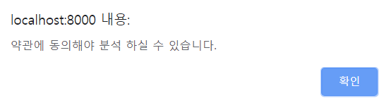
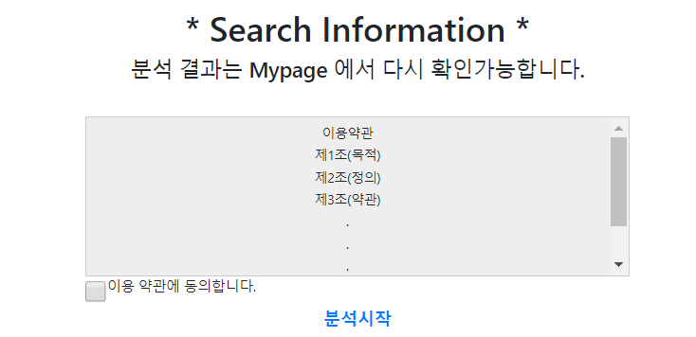
2. Development Progress
Search page ( Worker : Yoon Jong Yeop)
Notes:
Search page 입니다. Search페이지는 실질적으로 사용자가
분석을 하기 위해 쓰여질 페이지로 먼저 약관 동의를 받으면 분석을 시작합니다.

Slide 25
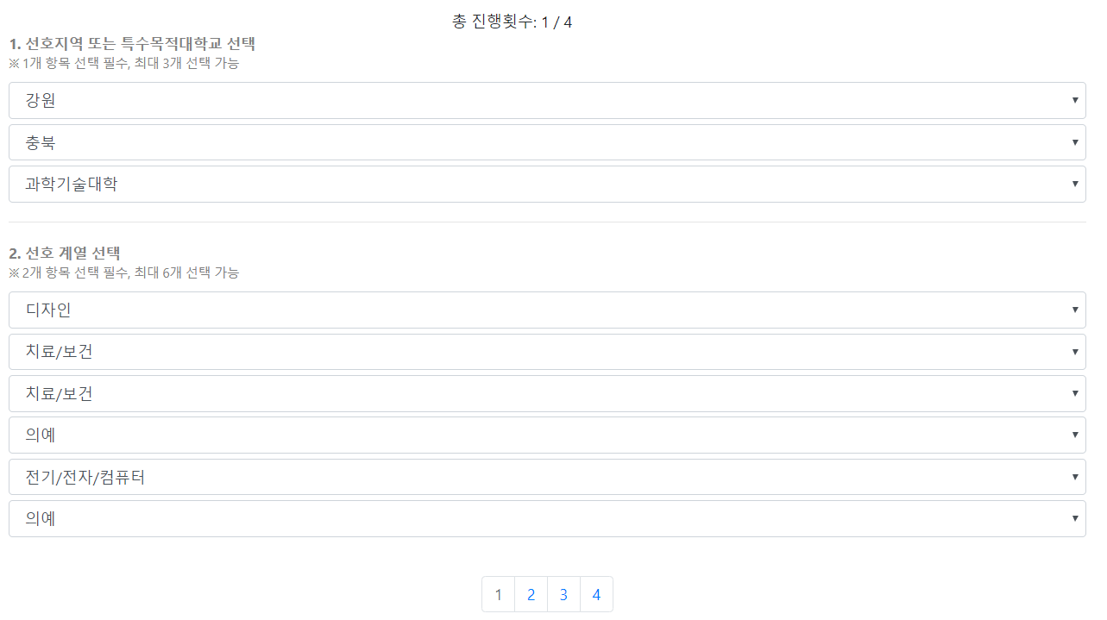
2. Development Progress
Search page ( Worker : Yoon Jong Yeop)
Notes:
선호지역과, 선호계열을 받는 것을 구현을 했습니다.

Slide 26
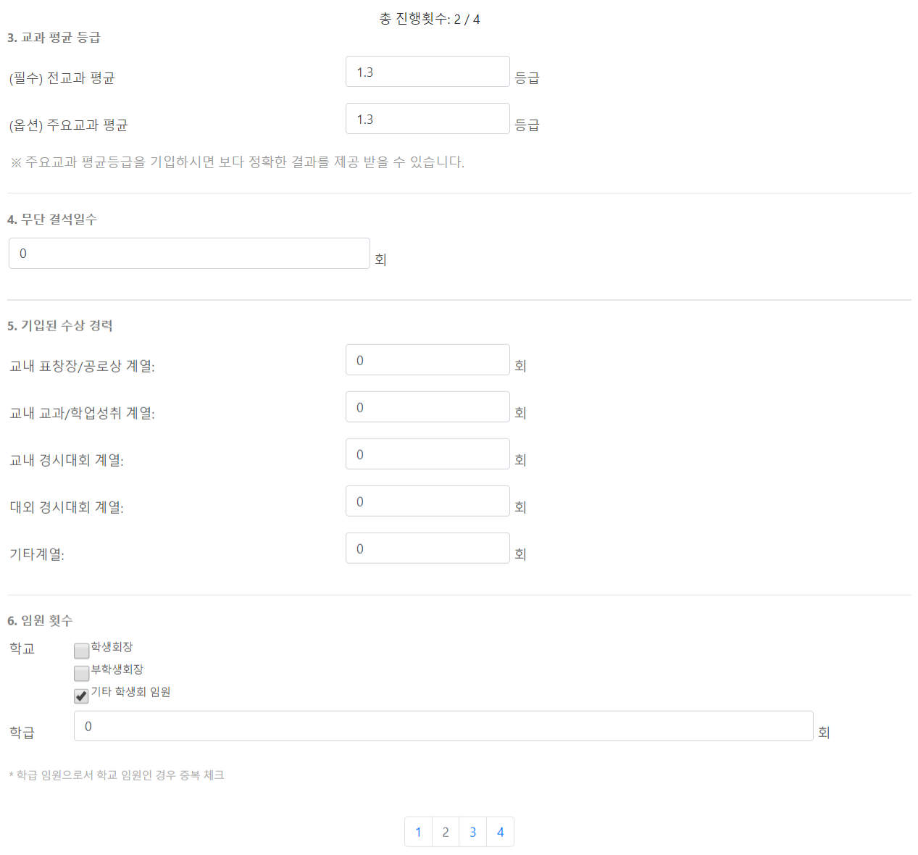
2. Development Progress
Search page ( Worker : Yoon Jong Yeop)
Notes:
각종 정보들을 입력 받습니다.

Slide 27
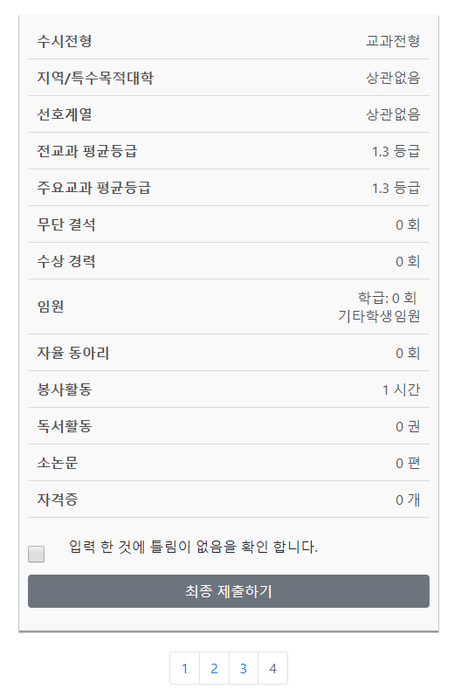
2. Development Progress
Search page ( Worker : Yoon Jong Yeop)
Notes:
최종 화면에서 입력 받은 내용들을 확인 한 후 서버로 전송 하여 SQL 질의문 처리를 합니다. SQL질의문 처리는 다음주차에 진행 할 예정입니다.

Slide 28
2. Development Progress
Linkage between Django and Database( Worker : Byoung Gook Kim)
Notes:
마지막으로 김병국 학우가 쟝고와 데이트베이스를 연동하는 작업을 수행했습니다.
Django에서는 기본으로 sqlite3를 지원해주고 있는데 이것을 MariaDB로 바꿔주기 위해서는
Mysql 모듈을 설치해야 합니다.
그래서 모듈을 설치하기 위해 install 명령어를 실행했더니 다음과 같은 에러가 발생했습니다.
위의 에러는 MS VS C++ 10.0(py3.4) / MS VS C++ 14.0(py3.5)를 설치해달라는 내용입니다.
설치를 하면 되겠지만 VS C++은 용량이 커서 설치도 오래 걸리고 설치를 해도 잘 맵핑이 안되는 경우도 있다고 한다.
Mysqlclient같은 경우에는 윈도우용으로 미리 컴파일된 pip용 whl파일을 제공하기 때문에

Slide 29
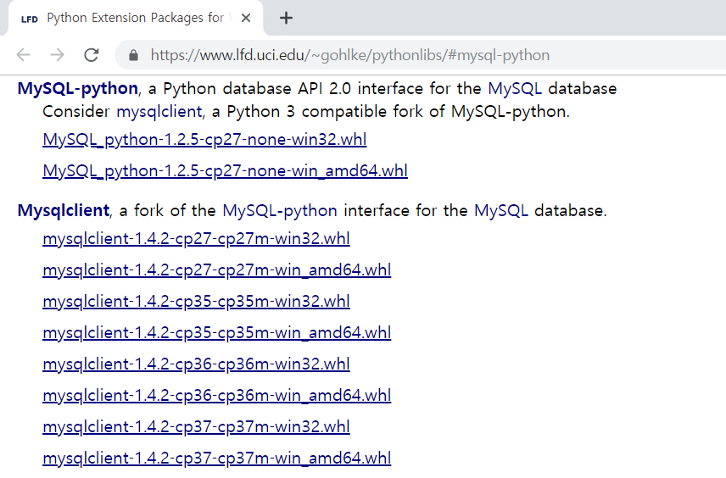

2. Development Progress
Linkage between Django and Database( Worker : Byoung Gook Kim)
Notes:
검색창에 표기된 사이트에 접속해서 현재 버전과 윈도우에 맞는 파일을 다운받고 Install해서 극복했다.

Slide 30
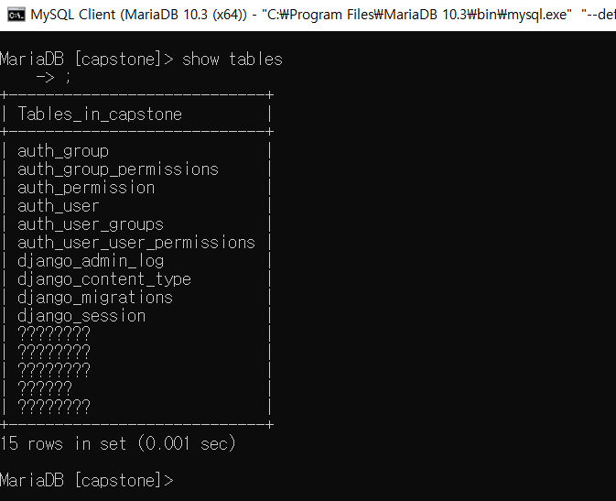
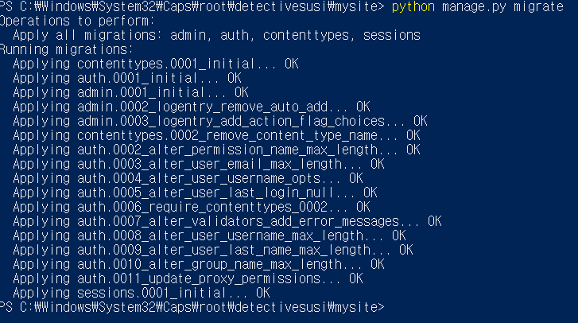
2. Development Progress
Linkage between Django and Database( Worker : Byoung Gook Kim)
Notes:
환경설정을 다 끝내고 Django코드에 기본으로 연결되어 있는 sqlite3를 MariaDB로 바꿔 줌 (이건 캡쳐 x)
그 다음은 django가 연동한 DB에 초기화가 될 수 있도록 아래 파란색 배경의 내용과 같이 migration 명령어를 실행 (파란색 배경) -> 성공
그 후에 MariaDB command 창으로 database table 확인 한 결과 (검정배경) -> 연동에 성공해서 테이블이 생성되었습니다.
그리고 ????????되어 있는 건 테이블명이 한글로 되어 있어서 저렇게 뜸, 테이블명은 추후에 영어로 바꿀 예정입니다.

Slide 31
3. Schedule check
NEXT WEEK PRESENTATION
: MID DEMO
Notes:
이상으로 저희 9조가 한 주 동안 작업했던 개발내용을 말씀드렸고
다음 주에 깔끔하게 작업 내용들을 다듬은 후에 중간데모에 임하도록 하겠습니다.

Slide 32
Q&A
☺

